Slide 1



Spring
AOP
Java / 王伟

Slide 2


1
1
代理模式
2
1
AOP概述
CONTENTS
目录
3
1
Spring AOP

Slide 3

1
代理模式
静态代理
动态代理

Slide 4
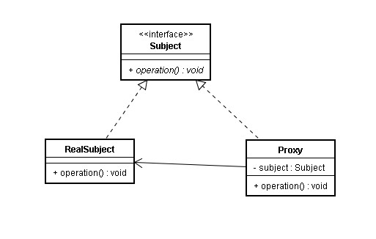
S
1
代理模式
代理模式(Proxy Pattern)是GoF23种常用设计模式之一
使用代理模式创建代理对象，让代理对象控制目标对象的访问，并且可以在不改变目标对象的情况下添加一些额外的功能
包括静态代理、动态代理

Slide 5
S
1
案例分析
需求分析
主业务功能：
用户登录
附带功能：
日志记录用户及用户登录时间

Slide 6
S
1
简单实现
在登录的方法中记录日志
问题：
主业务逻辑中附带了额外的职责
如果其他业务逻辑（比如注册等）也需要日志功能，则需要多处实现日志功能

Slide 7
S
1
静态代理
静态代理实现：
代理对象与被代理对象必须实现同一个接口，在代理对象中实现日志等服务
问题：
代理对象的一个接口只服务于一种类型的对象
如果要代理的方法很多，要为每种方法进行代理
静态代理在程序规模稍大时无法胜任

Slide 8
S
1
动态代理
JDK1.3之后加入了实现动态代理的API
InvocationHandler接口
关键：使用Proxy.newProxyInstance()静态方法建立一个代理对象(建立代理对象必须告知要代理的接口)
操作代理对象时会执行invoke()方法

Slide 9
2
AOP概述
AOP简介
AOP相关概念

Slide 10
S
1
AOP简介
AOP（ Aspect-Oriented Programming ，面向切面编程）
提供了一种新的组织程序结构的思路
是对OOP的补充，而不是替代，经常和OOP一起使用
OOP的核心单位是类，而AOP则是切面
典型的例子包括日志、验证、事务管理等
优点：
使开发人员集中关注于系统的核心业务逻辑
更利于创建松散的、可复用、可扩展的软件系统

Slide 11
S
1
AOP概念
关注点（concern）：
一个关注点可以是一个特定的问题、概念或者程序要达到的一个目标。比如日志记录等都是关注点。如果一个关注点的代码被多个类或方法引用，这个关注点就被称为横切关注点
切面（aspect）：
一个切面是对一个横切关注点的模块化
连接点（joinpoint）：
程序执行过程中的某个点，如方法调用或者抛出异常等

Slide 12
S
1
AOP概念
通知（advice）：
在特定的连接点应该执行的动作，在多数AOP框架中，通知都是由拦截器实现的，Spring AOP也是如此（定义何时）
切入点（pointcut）：
定义在哪些连接点处使用通知，在应用中一般通过指定类名、方法名或者匹配类名、方法名的正则表达式来指定切入点（何地）
目标对象（target）：
被切面所通知的对象
织入（weaving）：
将切面应用到目标对象，从而创建新的代理对象

Slide 13
S
1
通知（Advice）类型
前置通知(Before advice)：
在某连接点之前执行的通知
后置通知(After returning advice)：
在某连接点正常完成后执行的通知
异常通知(After throwing advice)：
在方法抛出异常退出时执行的通知
最终通知(After finally advice)：
当某连接点退出的时候执行的通知
环绕通知(Around advice)：
包围一个连接点的通知，这是最强大的一种通知类型

Slide 14
S
1
AOP示意图
Pointcuts
————
————
根据
LogHandler
VerifyHandler
Weave
具体设计为Advices
日志
Aspects
Jointpoint
Jointpoint
被标识为
横切(Cross-cutting concerns)
验证
Jointpoint
登录功能
注册功能

Slide 15
3
Spring AOP

Slide 16
S
1
Spring AOP介绍
Spring AOP是由纯Java语言实现
Spring AOP和其他AOP框架不同，目的并不是提供最完整的AOP，目前仅支持方法执行上的连接点；但是他和Spring的IoC集成紧密，可以帮助解决企业应用中的常见问题
当Spring AOP不能满足我们的需求时，可以采用其他AOP框架，比如AspectJ，Spring框架可以很好的集成诸如AspectJ等框架，他们是互补的

Slide 17
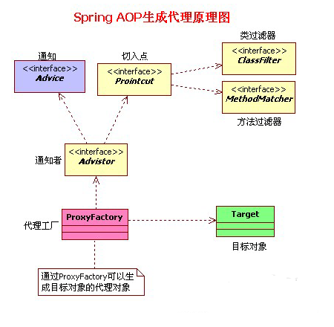
S
1
Spring AOP实现
Spring AOP提供了3种实现方式：
实现SpringAPI的传统方式
纯POJO类（Advice不用实现任何接口）
一种基于Schema的XML配置，用<aop>标签
一种基于注解驱动的切面
使用AspectJ切面

Slide 18

S
1
Spring AOP实现
实现SpringAPI的传统方式
经典的基于代理的AOP，适用于所有版本
实现步骤：
编写通知
编写切点
Spring自动创建代理对象

Slide 19
S
1
Spring AOP实现
纯粹POJO方式-基于Xml
Spring2.x以后提供了新的aop的命名空间
来定义切面等内容
通知不需要实现特定的接口
切面都集中在xml文件中，更加集中、清晰

Slide 20
S
1
Spring AOP实现
纯粹POJO方式-基于Annotation
@AspectJ 是一种使用普通Java类注解
来声明AOP切面的方式
开启@AspectJ支持
开启Java的配置方式：@EnableAspectJAutoProxy
开启Xml的配置方式：<aop:aspectj-autoproxy />

Slide 21
S
1
小结
了解代理模式
了解AOP相关概念
掌握Spring AOP编程

Slide 22
THANKS

